Slide 1
Bonjour
mercredi, le vingt novembre

Slide 2
Travail de cloche
Comprennez-vous le calcul?

Slide 3
Bonjour
mercredi, le vingt novembre
un moment de culture francophone
on va au café
roman-photo

Slide 4
Pourquoi tombons-nous?
Nous tombons pour apprendre comment se lever.

Slide 5
Sommes-nous prêts?
Nous sommes prêts!

Slide 6
Monaco is a sovereign principality which is well known for its casino and its aquarium.

Slide 7
Nous allons au café.

Slide 8
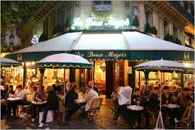
Les Deux Magots

Slide 9
On peut boire du café au café.

Slide 10
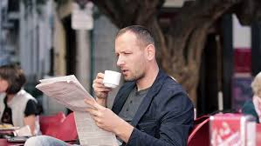
Au café, on peut lire le journal.

Slide 11
On peut bavarder au café

Slide 12
On peut draguer au café

Slide 13
On peut écouter de la musique au café

Slide 14
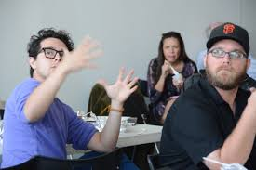
On peut résoudre tous les problèmes du monde au café.

Slide 15
la nourriture du café

Slide 16
Est-ce qu’il y a quelque chose sur la liste que vous n’avez jamais goûter?
Je n’ai jamais goûter une croque madame.

Slide 17
roman-photo
pp. 138 - 139

Slide 19
Devoirs

Slide 20
Billet de sortie
Qui est la personne la mieux connue que vous avez vue?

